Slide 1

知识点：用OS模块实现文件遍历

Slide 2
01
模块和包的概念
06
用OS模块实现文件遍历
02
_future_
目录
03
安装第三方模块
04
模块的导入
05
OS模块

Slide 3
6
用OS模块实现文件遍历

Slide 4
用OS模块实现文件遍历
将完成一个可以读取指定目录下的所有文件、读取指定文件，输出文件内容以及创建一个文件并保存到指定目录的小程序。

Slide 5
用OS模块实现文件遍历
#-*- coding: UTF-8 -*-
import os
# 这里是遍历指定目录，显示目录下的所有文件名
def eachFile(filepath):
pathDir = os.listdir(filepath)
for allDir in pathDir:
child = os.path.join('%s%s' % (filepath, allDir))
print child.decode('gbk') # .decode('gbk')是解决中文显示乱码问题

Slide 6
用OS模块实现文件遍历
# 这部分为读取文件内容并打印
def readFile(filename):
fopen = open(filename, 'r') # r 代表read
for eachLine in fopen:
print "读取到得内容如下：",eachLine
fopen.close()

Slide 7
用OS模块实现文件遍历
# 最后输入多行文字，写入指定文件并保存到指定文件夹
def writeFile(filename):
fopen = open(filename, 'w')
print "\r请任意输入多行文字"," ( 输入 .号回车保存)"
while True:
aLine = input()
if aLine != ".":
fopen.write('%s%s' % (aLine, os.linesep))
Notes:
aLine = raw_input() 在python 2.0中用这个

Slide 8
用OS模块实现文件遍历
else:
print "文件已保存!"
break
fopen.close()
if __name__ == '__main__':
filePath = "D:\\Lenovo\\1.txt"
filePathI = "D:\\Lenovo\\pt.py"
filePathC = "D:\\"

Slide 9
用OS模块实现文件遍历
eachFile(filePathC)
readFile(filePath)
writeFile(filePathI)
这里的filePath是读取D:\Lenovo路径下名为1.txt里的内容。FilePathI是文件输出的位置。" filePathC = "D:\\" " 为文件遍历所在目录。
最后在桌面保存后，按F5运行。可以看出被读取的文本文档里读取内容为I'm so crazy!并且输出文件已经成功保存刚才想保存的内容。

Slide 10
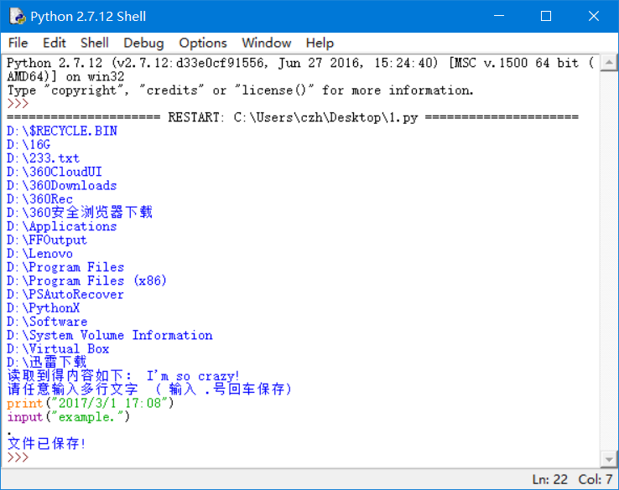
用OS模块实现文件遍历
文件夹遍历效果图：

Slide 11
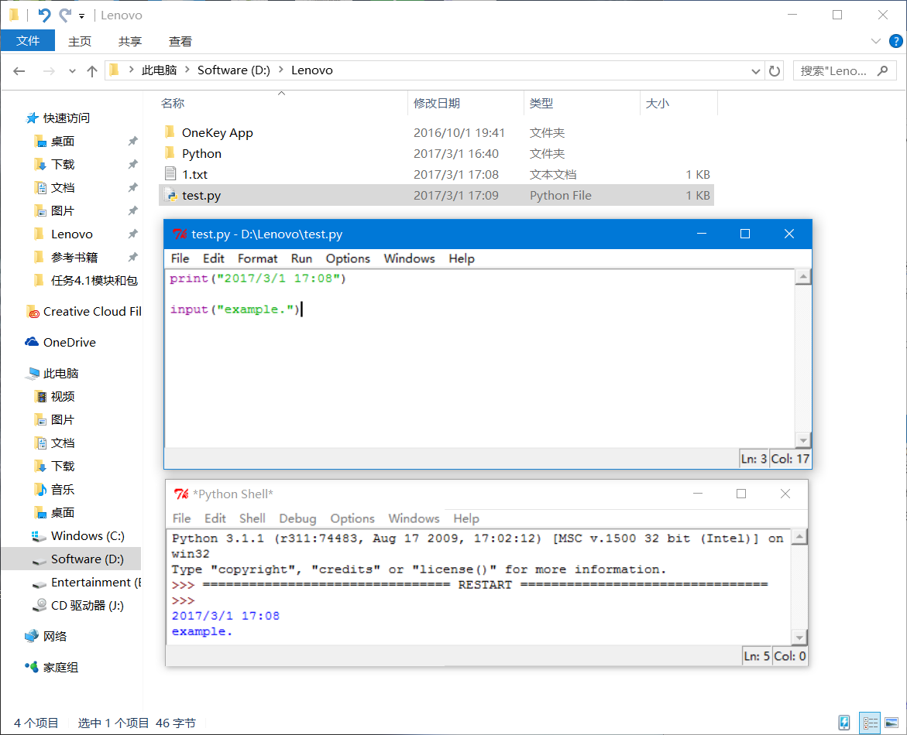
用OS模块实现文件遍历
向指定文件写入内容：

Slide 12


谢谢

